Slide 1
RANCANG BANGUN APLIKASI E-JOB VACANCY BERBASIS WEBSITE MENGGUNAKAN FITUR PENCOCOKAN SKILL (STUDI KASUS : APLIKAN MAHASISWA POLINEMA)
Proposal Skripsi
Disusun Oleh
Novian Nurrohman
1841720095

Slide 2
01
Pendahuluan

Slide 3
Masalah
01
02
03
Fauzi & Laksmono , 2021
Noor, Muhamad, & Indera, 2016
Pasokan tenaga kerja dan kebutuhan industri yang tidak saling bertemu atau tidak ada kecocokan (mismatches) antara keterampilan pekerja dan keterampilan yang dibutuhkan industri.
ketatnya persaingan mencari pekerjaan, terutama bagi para lulusan baru / alumni
Mahasiswa polinema lulusan tahun 2019-2020 dengan total 81 mahasiswa, bahwa hanya sebanyak 52% mahasiswa sudah memiliki pekerjaan.

Slide 4
Solusi
Aplikasi bernama E-Job Vacancy berbasis website menggunakan fitur pencocokan skill. Dengan dibuatnya aplikasi pada skripsi ini, diharapkan dapat mempermudah mahasiswa Polinema dalam mencari lowongan pekerjaan sebagai upaya mensupport mahasiswa Polinema 100% sudah bekerja. Dengan memberikan list skill atau ketrampilan yang dimiliki dan dicocokkan oleh list skill yang dibutuhkan dalam perusahaan, dan dari pencocokan tersebutlah didapatkan rekomendasi tentang lowongan pekerjaan yang dibutuhkan.

Slide 5
Rumusan Masalah
Dari uraian mengenai latar belakang tersebut, maka rumusan masalah yang didapat adalah sebagai berikut :
1. Bagaimana dampak penerapan aplikasi E-Job Vacancy bagi mahasiswa Polinema?

Slide 6
Batasan Masalah
Dari beberapa permasalahan yang ada, ditetapkanlah batasan pada ruang lingkup penelitian ini yaitu :
Penelitian ini dilakukan dengan pengambilan responden dari mahasiswa polinema.
Hasil akhir berupa aplikasi E-Job Vacancy berbasis Website.
Aplikasi E-Job Vacancy dapat diakses menggunakan koneksi internet.

Slide 7
Tujuan
Tujuan dari pengembangan Aplikasi E-Job Vacancy Berbasis Website Sebagai Menggunakan Pencocokan Skill adalah sebagai berikut :
Mengetahui dampak penerapan aplikasi E-Job Vacancy bagi mahasiswa Polinema.

Slide 8
Manfaat
Manfaat dari pengembangan Aplikasi E-Job Vacancy Berbasis Website Sebagai Menggunakan Pencocokan Skill adalah sebagai berikut :
Manfaat bagi Penulis Penulisan Tugas Akhir ini dapat menambah pengetahuan dan kemampuan serta gambaran praktek langsung dalam pembuatan Sistem Informasi E-Job Vacancy Berbasis Website. Penulis juga mendapat pengetahuan mengenai spesifikasi skill yang dibutuhkan dalam suatu pekerjaan.
Manfaat bagi Polinema Laporan akhir ini dapat diimplementasikan langsung untuk mempermudah mahasiswa dalam mencari pekerjaan dalam masa pandemi COVID-19 ini.

Slide 9
Manfaat bagi Perusahaan/Stakeholder yaitu perusahaan dapat membuka lowongan pekerjaan sesuai dengan skill yang dibutuhkan secara efisien.
Manfaat bagi Mahasiswa Polinema dapat mencari lowongan pekerjaan secara efisien dan sesuai skill yang dimiliki oleh mahasiswa tersebut.

Slide 10
02
Landasan Teori

Slide 11
Penelitian Terdahulu
01
02
03
(Tabrani, Sopandi, & Abdussomad, 2020)
(Huda & Apriyanto, 2019)
Aplikasi Sistem Informasi Lowongan Pekerjaan Berbasis Android dan Web Monitoring (Penelitian dilakukan di Kab. Karawang)
Peningkatan Keterserapan Lulusan SMKTI Muhammadiyah Cikampek dengan Bursa Kerja Khusus Berbasis Website
(Septania, Elmunsyah, & Pujianto, 2019)
Rekomendasi Pemetaan Keahlian Siswa terhadap Spesifikasi LowonganKerja pada Sistem Bursa Kerja Khusus Menggunakan Metode SAW di SMK

Slide 12
Penelitian Terdahulu
04
05
06
( Lubis, Elsera, & Andriana, 2020)
(Akbar, 2021)
Perancangan Sistem Informasi Akademik Menggunakan Metode Kanban
E-Job Vacancy Berbasis Mobile dengan Metode RAD
( Suparman & Huda, 2021)
Penerapan Kanban Agile Development dalam Pengembangan Sistem Manajemen Skripsi dan Tugas Akhir STMIK Cikarang Menggunakan Framework Codeigniter

Slide 13
Kesimpulan
Dari beberapa penelitian yang telah disebutkan tadi dapat ditarik kesimpulan bahwa perbedaannya dengan penelitian yang dilakukan oleh peneliti adalah menggunakan fitur pencocokan skill dan metode yang digunakan. Penelitian kali ini memfokuskan kepada pencocokan skill atau rekomendasi kepada pencari kerja, jadi pelamar ataupun perusahaan jadi lebih mudah dalam mencari atau memberi pekerjaan di masa pandemic covid-19. Sedangkan kesamaan dari penelitian yang telah dilakukan dengan penelitian ini adalah lebih mengacu pada pembuatan sistem informasi.

Slide 14
Landasan Teori
01
02
Sistem Informasi
Metode Kanban
Sistem informasi adalah suatu sistem dalam suatu organisasi yang mempertemukan kebutuhan pengolahan transaksi harian yang mendukung fungsi operasi organisasi yang bersifat manajerial dengan kegiatan strategi dari suatu organisasi untuk dapat menyediakan kepada pihak luar tertentu dengan informasi yang diperlukan untuk pengambilan keputusan.
Metode Kanban merupakan metode yang untuk mengelola secara optimal alur kerja dalam sebuah proses. dalam metode Kanban alur kerja proyek pengembangan perangkat lunak divisualisasikan menggunakan papan yang disebut papan Kanban.

Slide 15
Metodologi Pengembangan
03

Slide 16
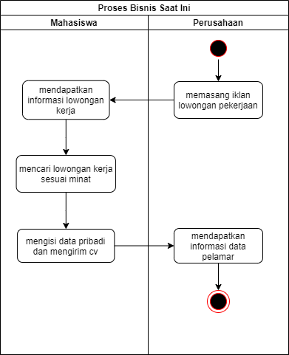
Proses Bisnis Saat Ini

Slide 17
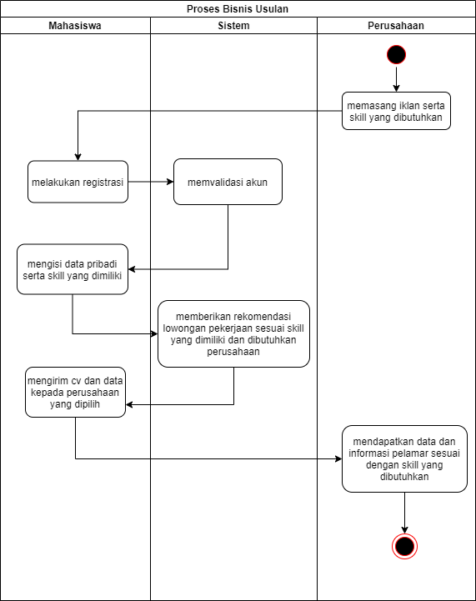
Proses Bisnis Usulan

Slide 18
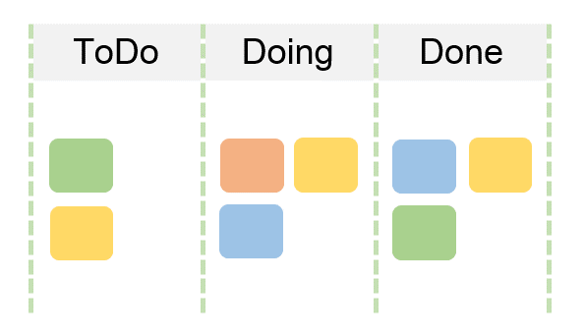
Metode Pengembangan Kanban

Slide 19
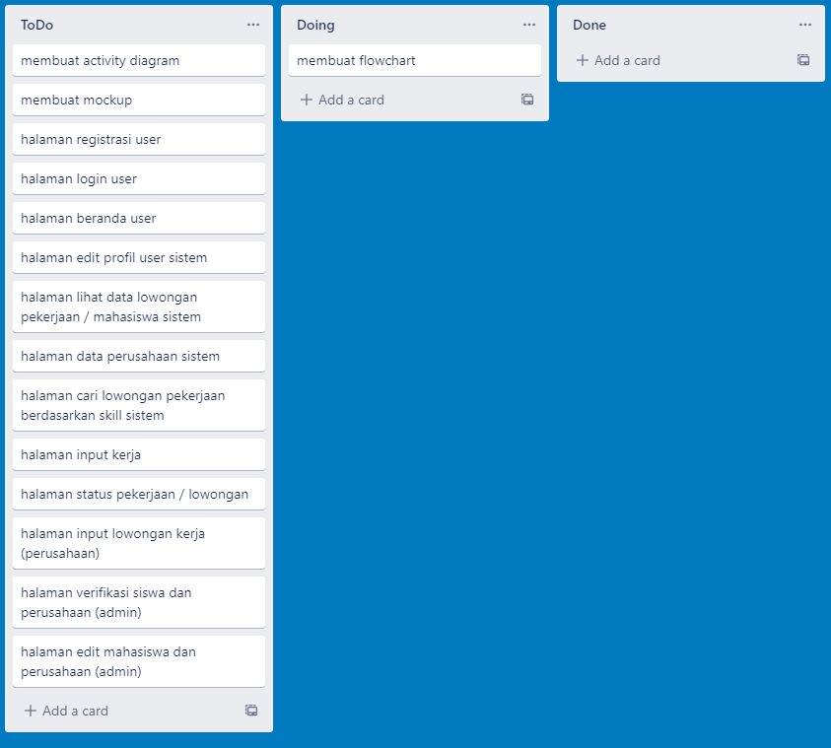

Slide 20
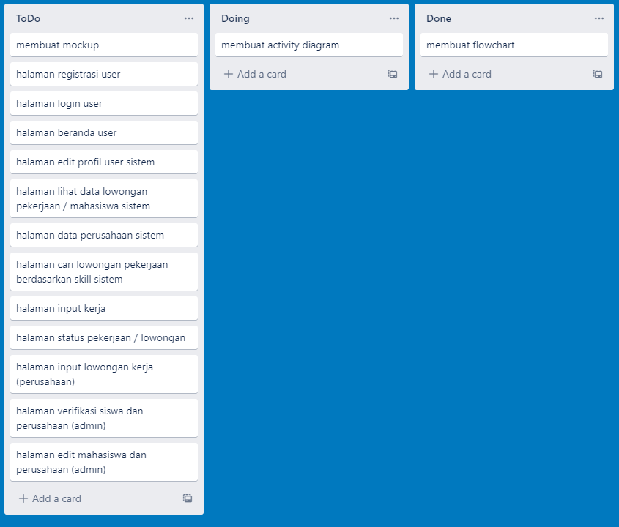

Slide 21
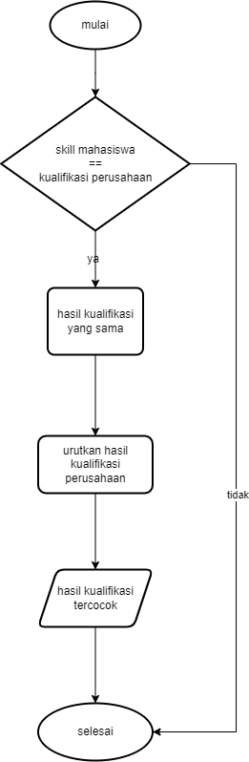
Proses Pencocokan Skill

Slide 22
Uji Coba Sistem
Setelah dilakukan tahap implementasi sistem, langkah selanjutnya yaitu melakukan pengujian pada sistem, hal ini bertujuan agar sistem yang dibuat sesuai dengan yang dibutuhkan. Pengujian aplikasi E-Job Vacancy ini menggunakan Blackbox dan pengujian UAT (User Acceptance Test).

Slide 23
04
Analisa dan Perancangan

Slide 24
Kebutuhan Fungsional
Admin : Mengelola data mahasiswa, perusahaan dan pekerjaan.
Mahasiswa : Mencari lowongan berdasarkan skill yang dimiliki.
Perusahaan : Membuka Lowongan Pekerjaan.

Slide 25
Kebutuhan Non Fungsional
No | Jenis | Keterangan
1 | Portability | Sistem ini dapat dioperasikan di berbagai jenis device, seperti smartphone, tablet, laptop, bahkan komputer
2 | Usability | Sistem ini dapat digunakan oleh siapapun, dimanapun, dan kapanpun oleh pengguna melalui platform web
3 | Supportability | Sistem ini memerlukan device dan koneksi internet untuk mengoperasikannya
4 | Reliability | Sistem ini diharapkan dapat memiliki keandalan dalam merekomendasikan lowongan pekerjaan berdasarkan skill yang telah diinputkan oleh mahasiswa

Slide 26
Kebutuhan Perangkat Keras (Hardware)
Processor AMD Ryzen 5 3550H
RAM 8 GB DDR4 2400MHz
Nvidia GeForce GTX 1650
Hard Disk 1 TB

Slide 27
Kebutuhan Perangkat Lunak (Software)
Sistem Operasi Windows 10
XAMPP
Visual Studio Code
MySql

Slide 28
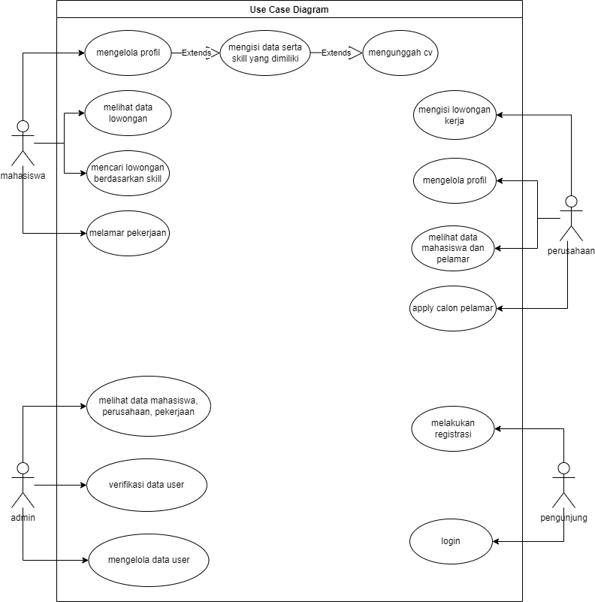
Use Case Diagram

Slide 29
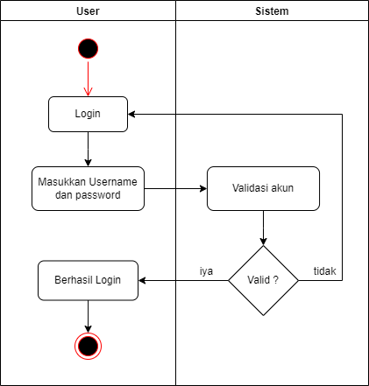
Activity Diagram User Login

Slide 30
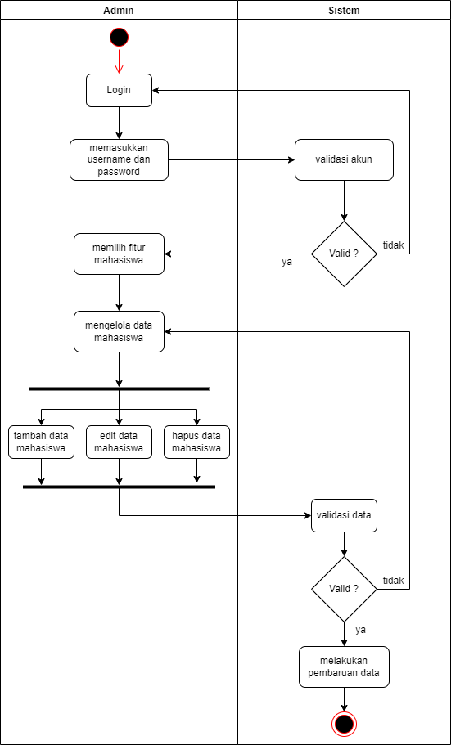
Admin mengelola data mahasiswa

Slide 31

Admin mengelola data perusahaan

Slide 32
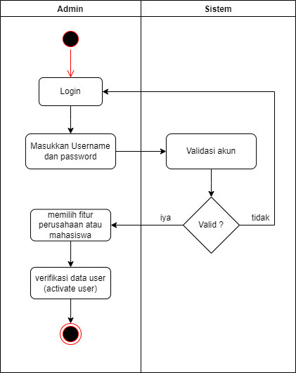
Admin aktivasi user (mahasiswa & perusahaan)

Slide 33
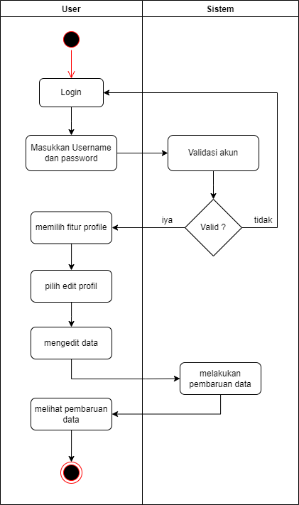
User (mahasiswa & perusahaan) edit profil

Slide 34
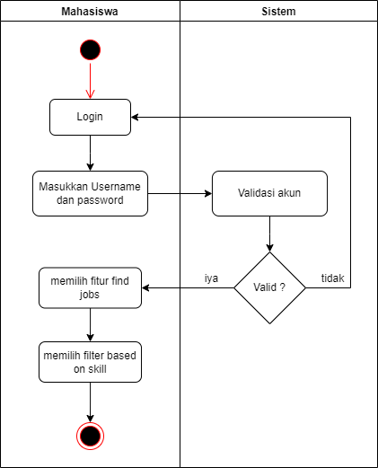
Mahasisa mencari lowongan berdasarkan skill

Slide 35
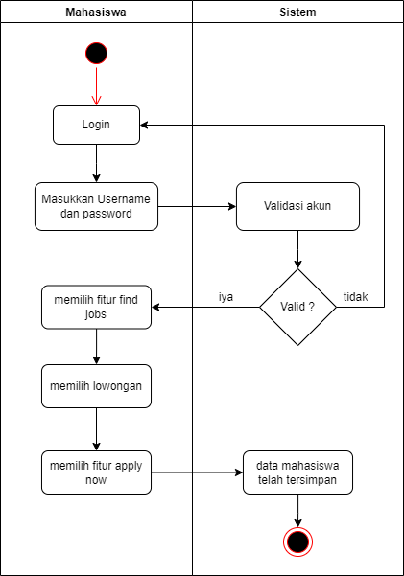
Mahasiswa mendaftar lowongan pekerjaan

Slide 36

Perusahaan mengelola data lowongan

Slide 37
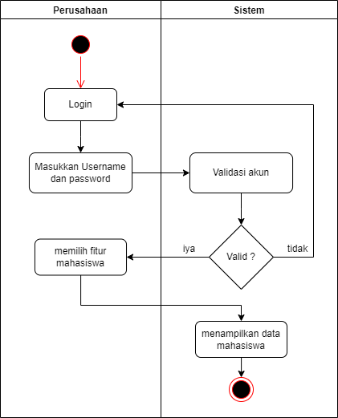
Perusahaan melihat data mahasiswa

Slide 38
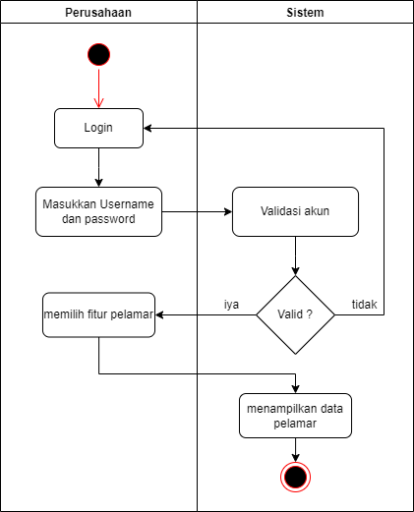
Perusahaan melihat data pelamar

Slide 39
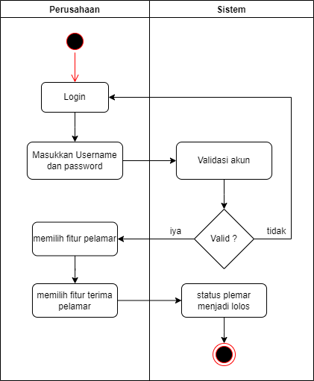
Perusahaan mengelola status pelamar

Slide 40
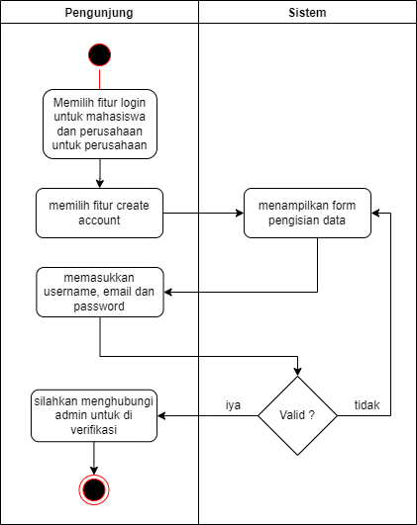
Pengunjung registrasi

Slide 41
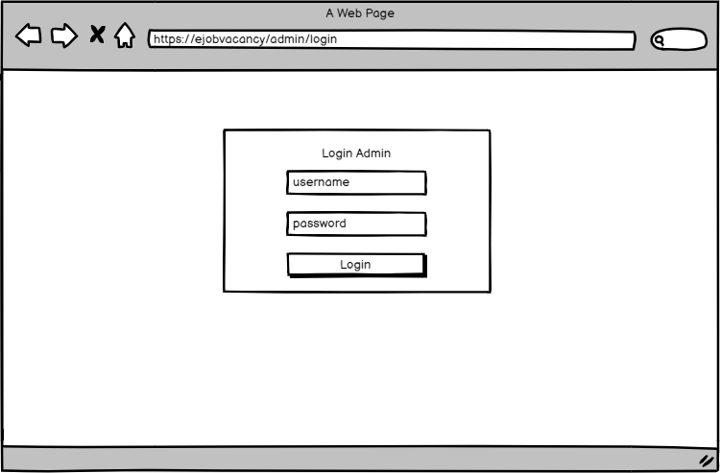
Desain Wireframe

Slide 42
Terima Kasih

